Slide 1


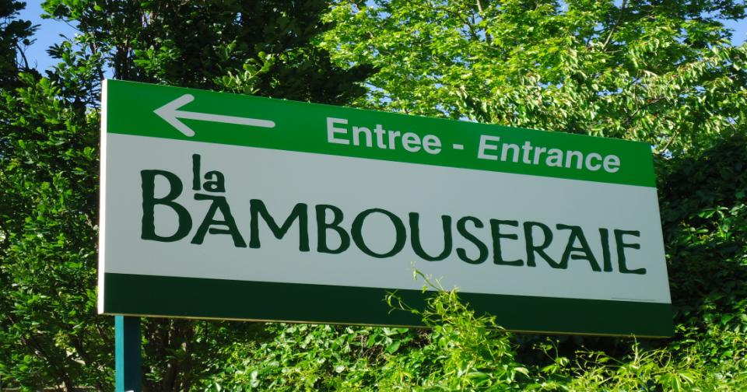

Slide 2

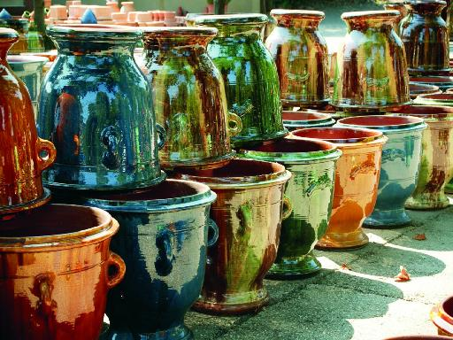
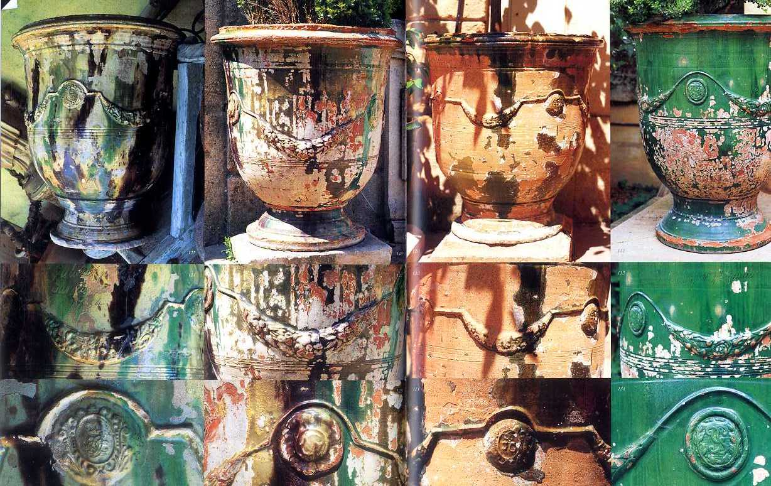


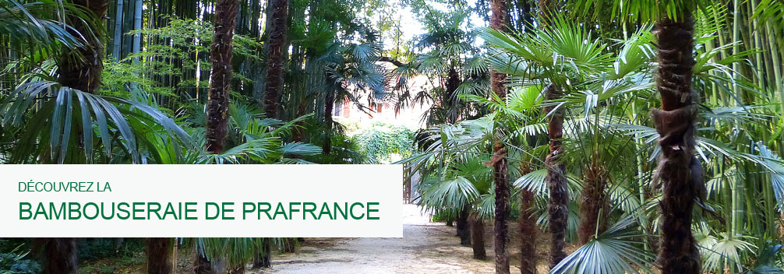


Slide 3


Slide 4
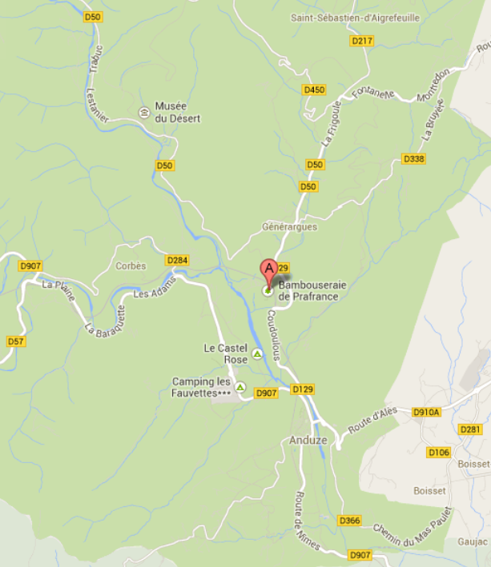
La bambouseraie de Prafrance (connue aussi sous le nom Bambouseraie d'Anduze) est un jardin exotique situé à Générargues dans le Gard.Unique en Europe par ses dimensions, la bambouseraie de Prafrance se situe dans un domaine d'une superficie de 34 hectares (le parc, seule partie ouverte au public, couvre à lui seul 15 hectares) à 11 km au sud-ouest d’Alès et à 2 km au nord d’Anduze. Elle contient des bambous plantés à partir de 1856 par Eugène Mazel.C'est un parc ouvert au public, qui comprend :une forêt de bambous géants ;
le bambousarium : propose sur une petite surface une sélection de différentes espèces de bambous présents sur le site ;
un jardin d’inspiration japonaise ;
un labyrinthe ;
un village laotien ;
le vallon du Dragon : ce jardin japonais créé en 2000 (année du Dragon), s’étend sur 15 000 m² et repose sur les principes du Feng Shui ;
des serres construites en 1860 par Eugène Mazel ;
un jardin floral ;
un jardin aquatique.

Slide 5
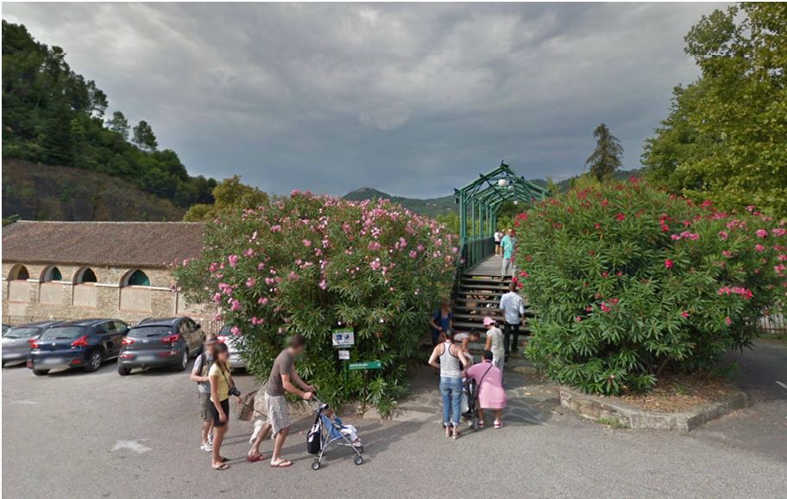
Entrée de la Bambouseraie

Slide 6
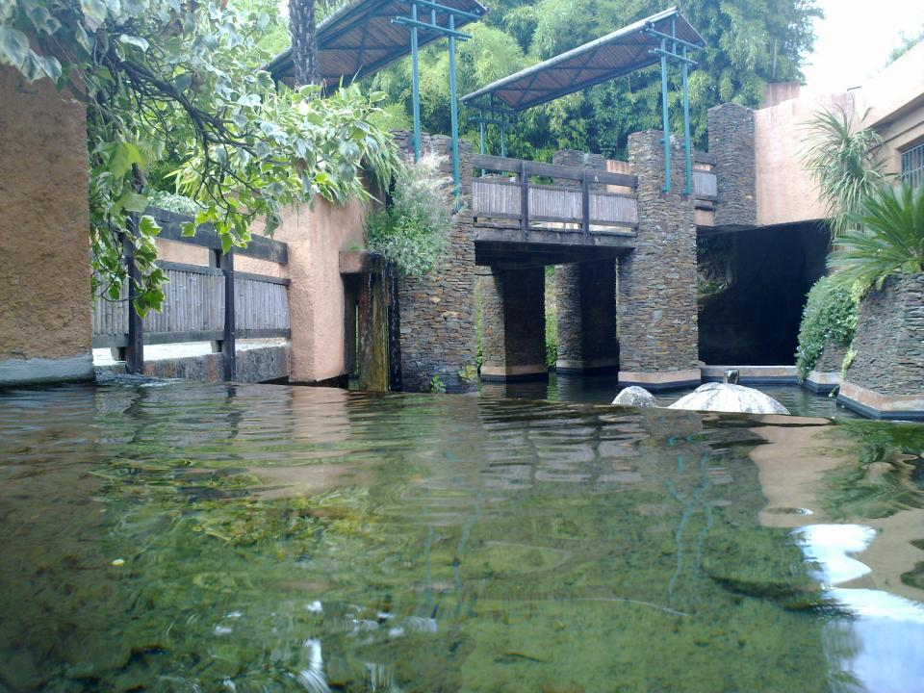

Slide 7
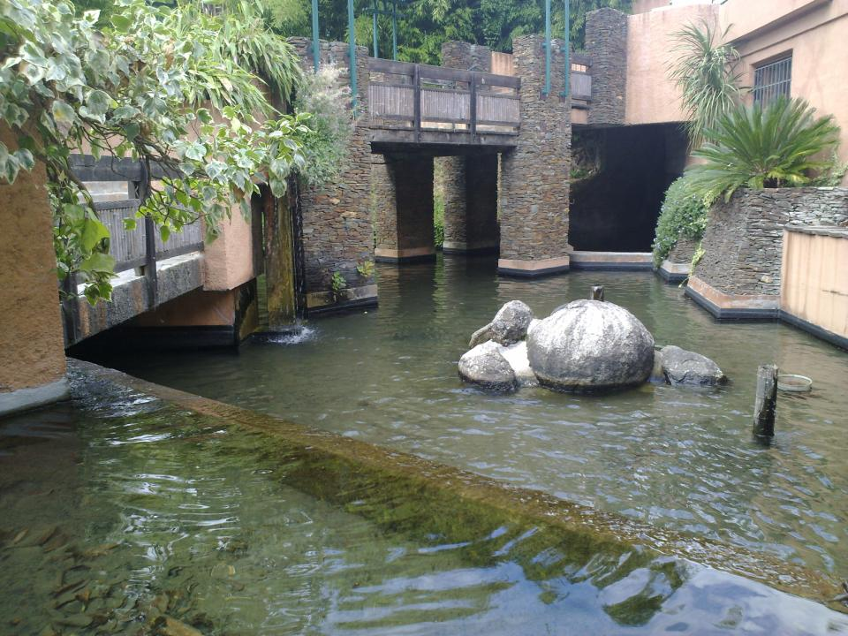

Slide 8
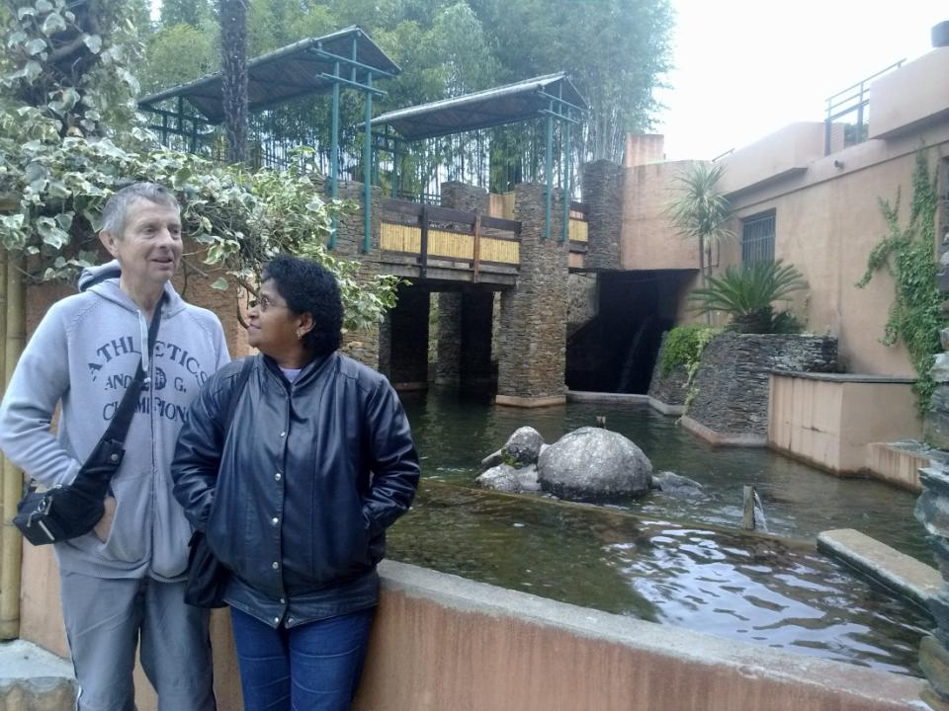

Slide 9
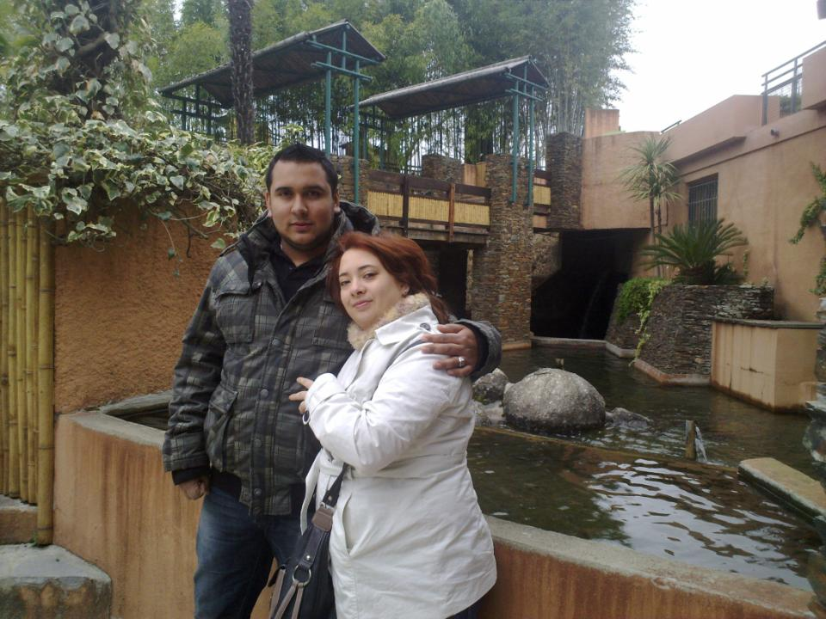

Slide 10
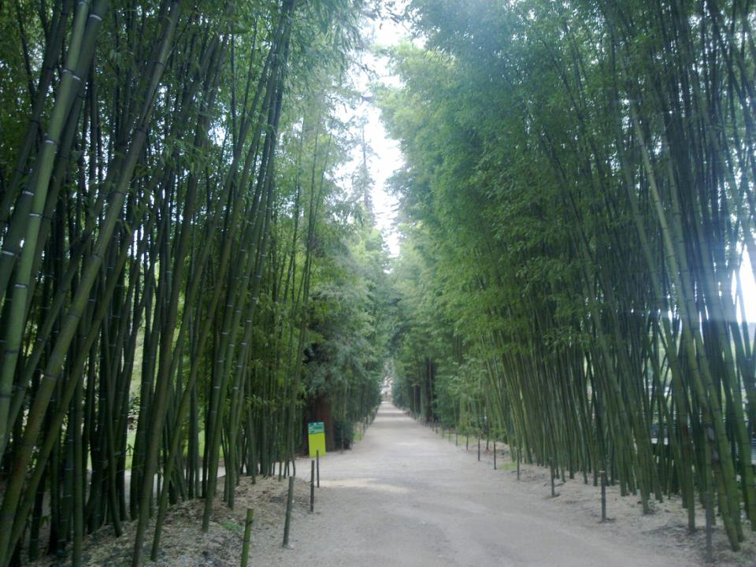

Slide 11
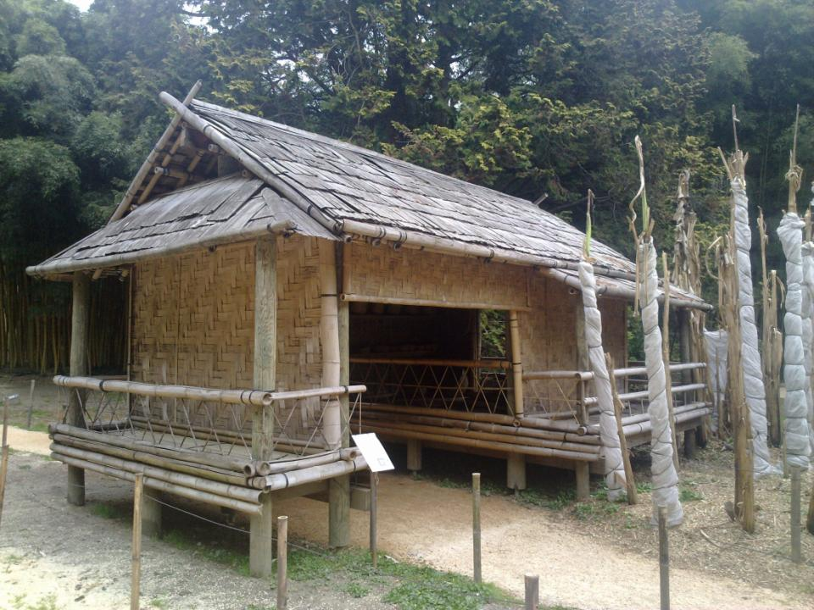

Slide 12
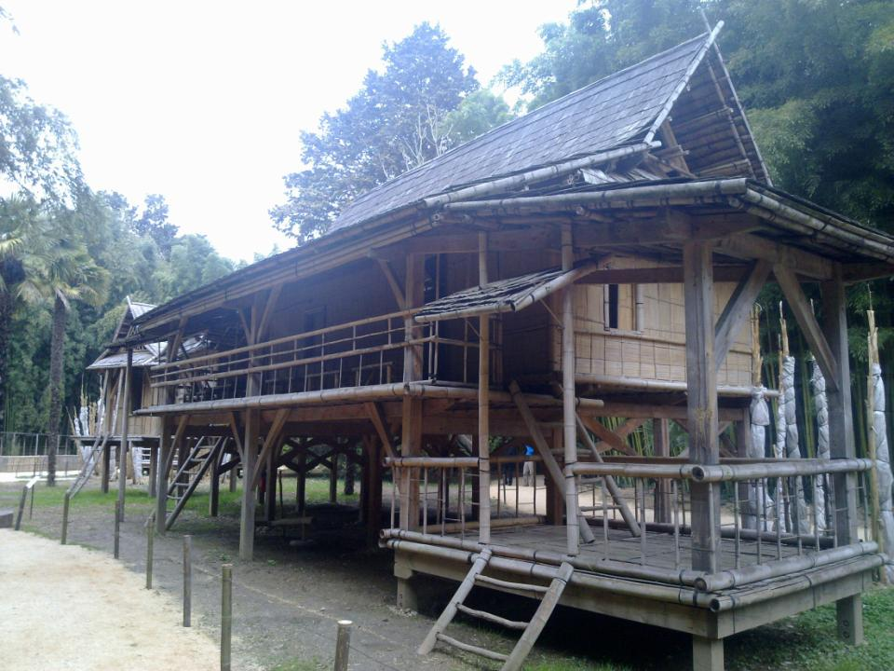

Slide 13
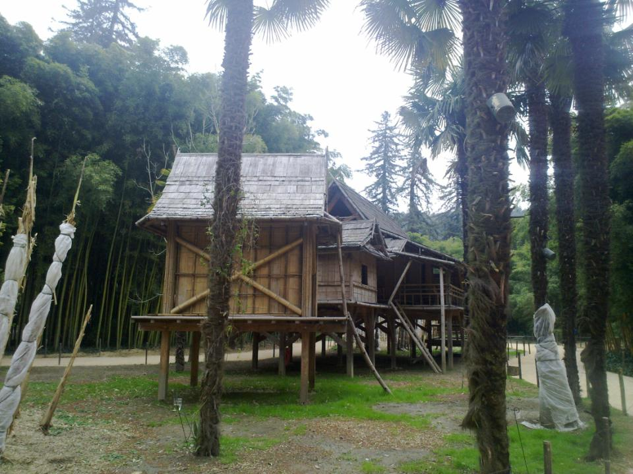

Slide 14
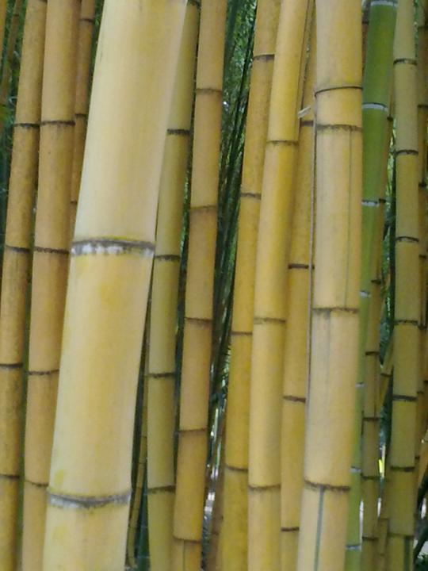
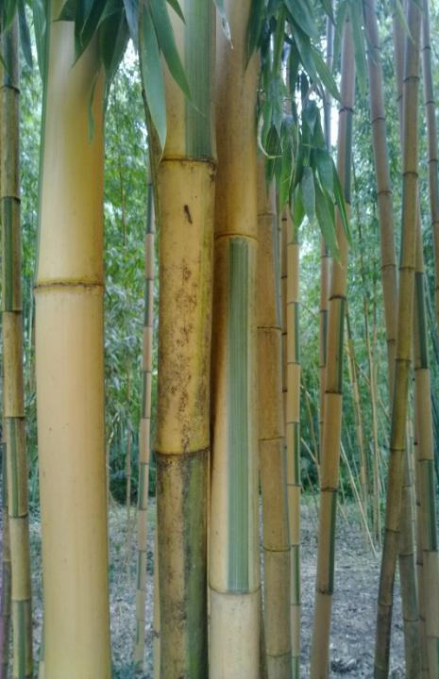

Slide 15
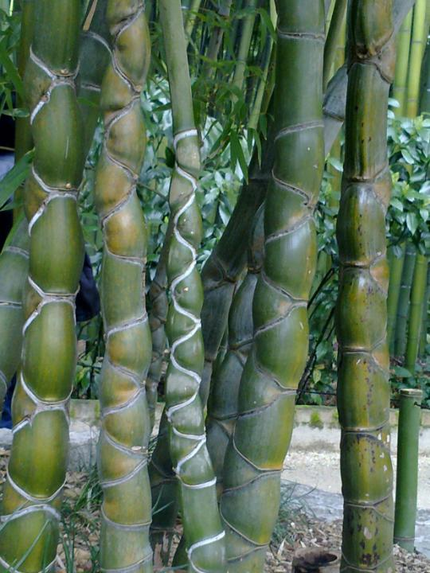
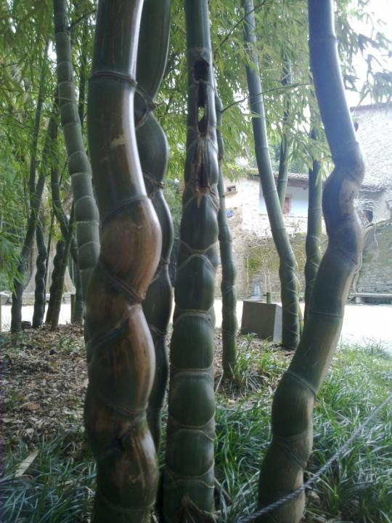

Slide 16
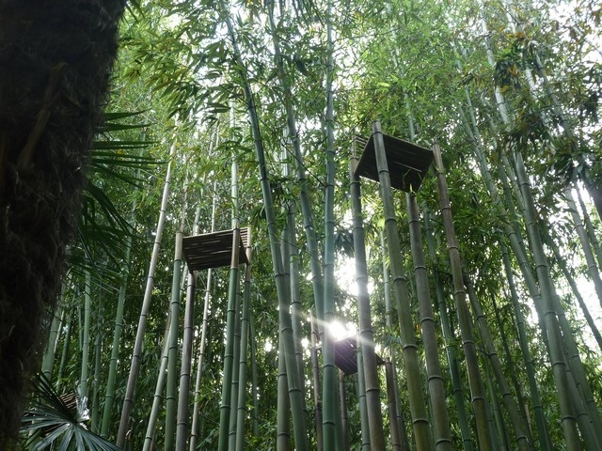
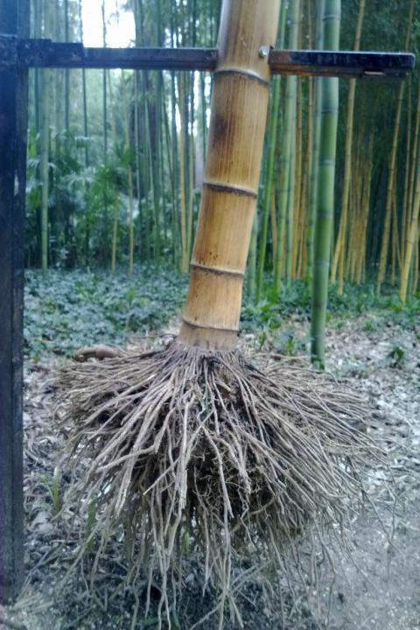

Slide 17
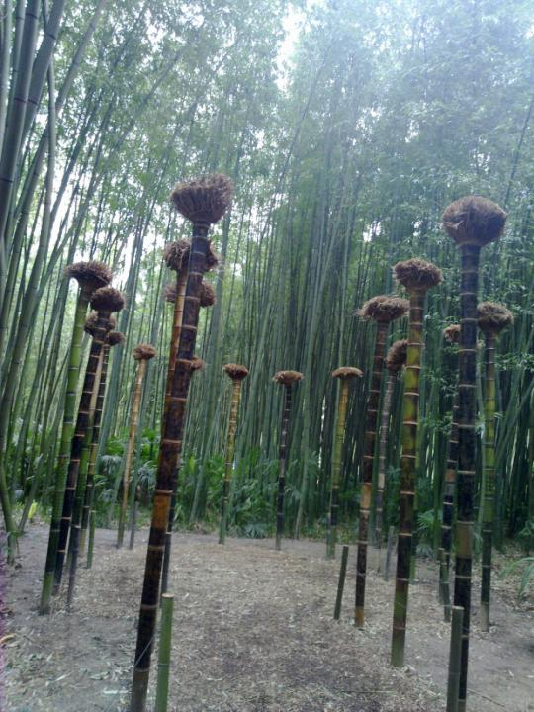
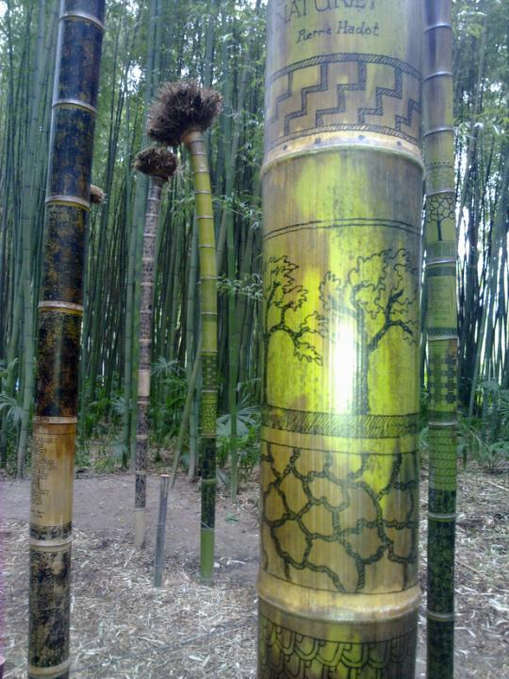

Slide 18
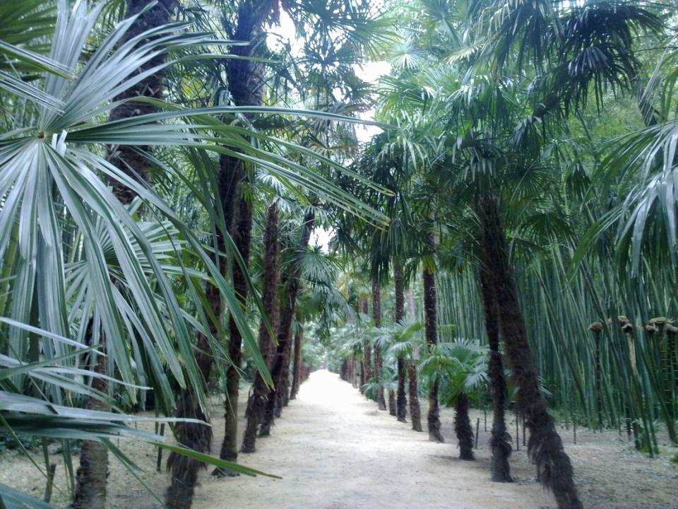

Slide 19
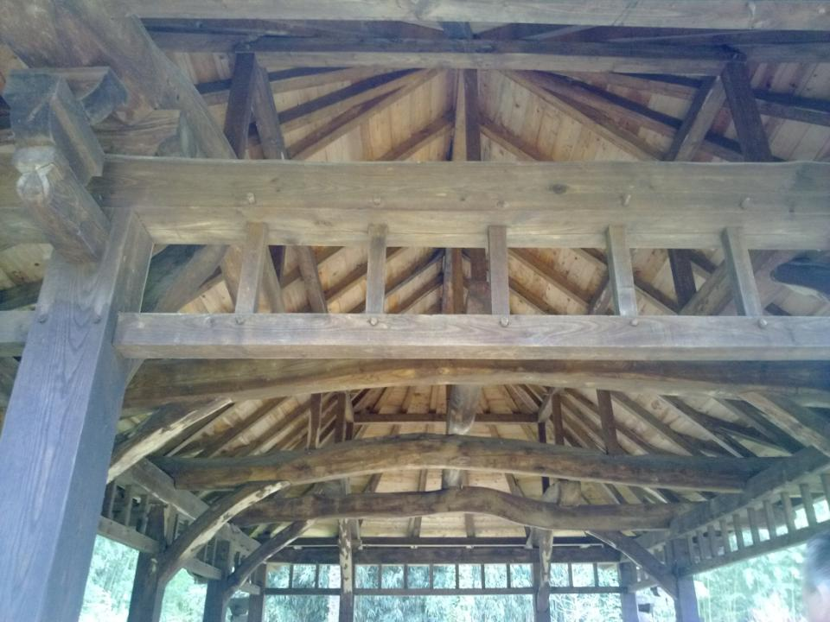

Slide 20
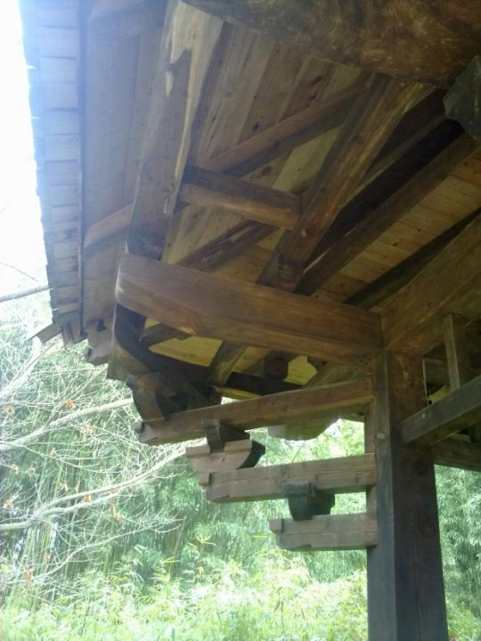
La Bambouseraie
Ce domaine de 35 hectares est desservi par une gare spécialement aménagée par la CITEV en 1987. Le train s’y arrête à chaque passage et permet en attendant le train suivant de visiter l’une des principales curiosités touristiques régionales. Le parc renferme des arbres exotiques rares et surtout une centaine d’espèces de bambous. Certaines variétés de bambous géants dépassent les 20 mètres de hauteur et ont des croissances de plus d’un mètre par jour.

Slide 21
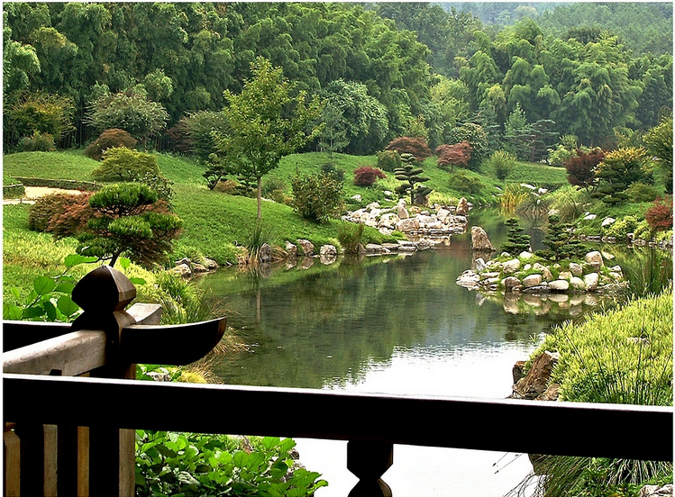

Slide 22
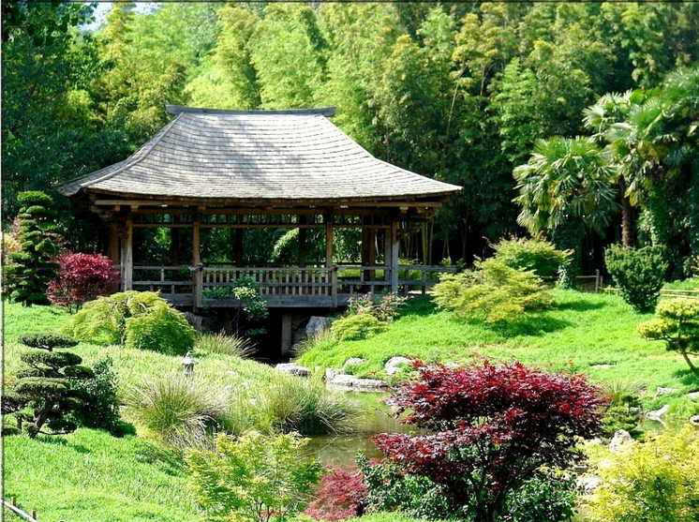

Slide 23
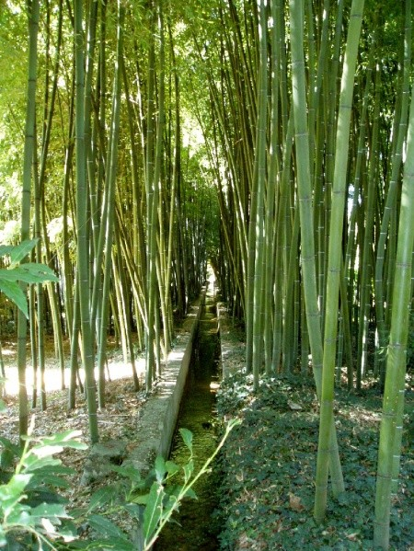
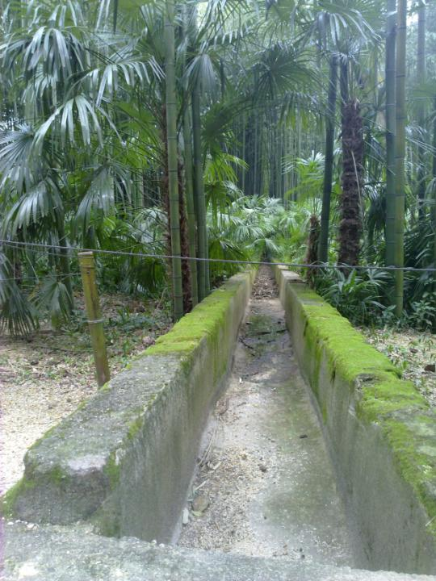

Slide 24
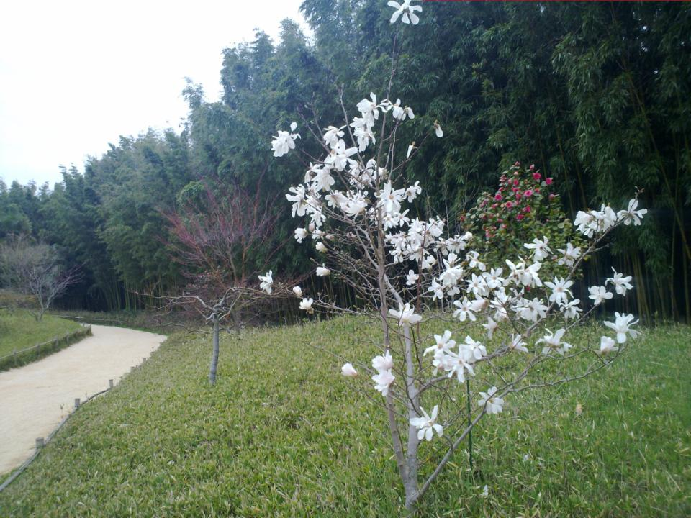

Slide 25
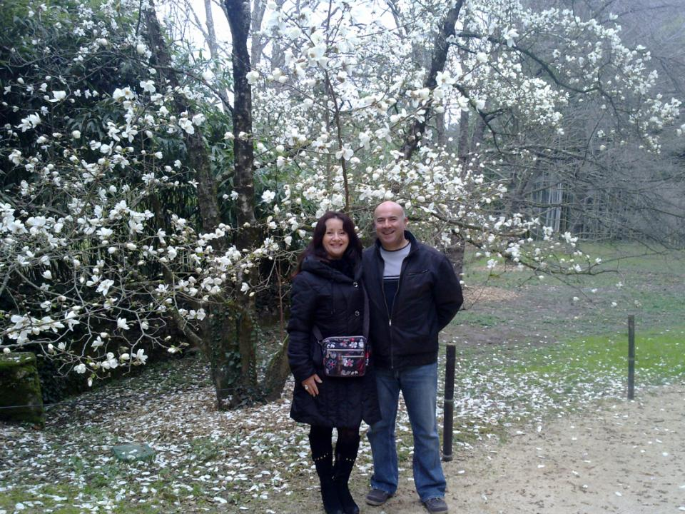

Slide 26
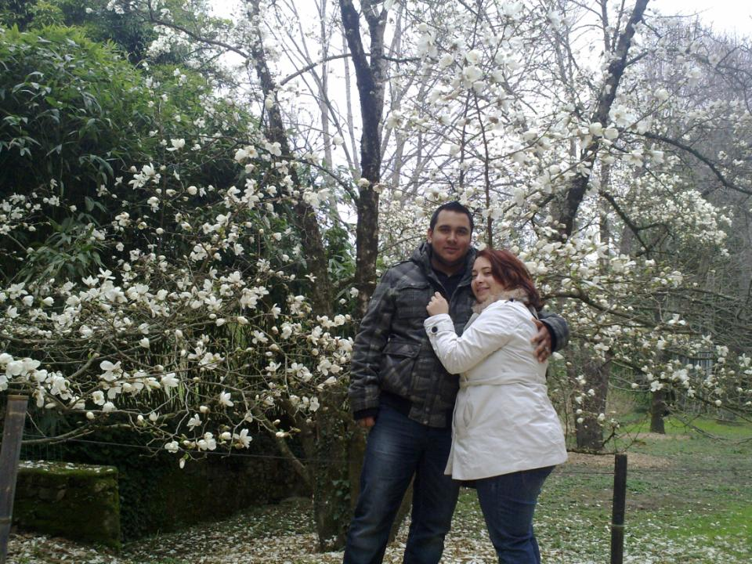

Slide 27
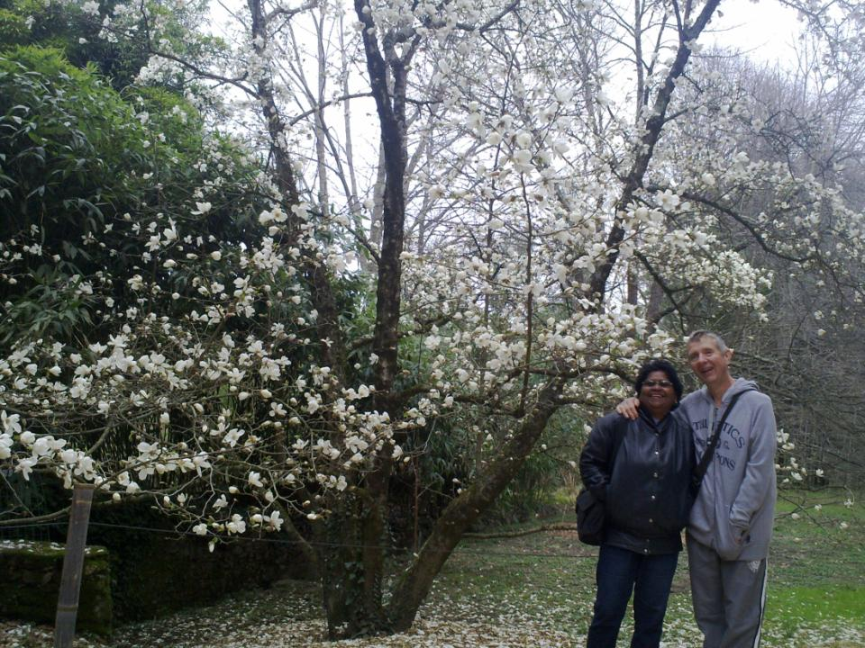

Slide 28
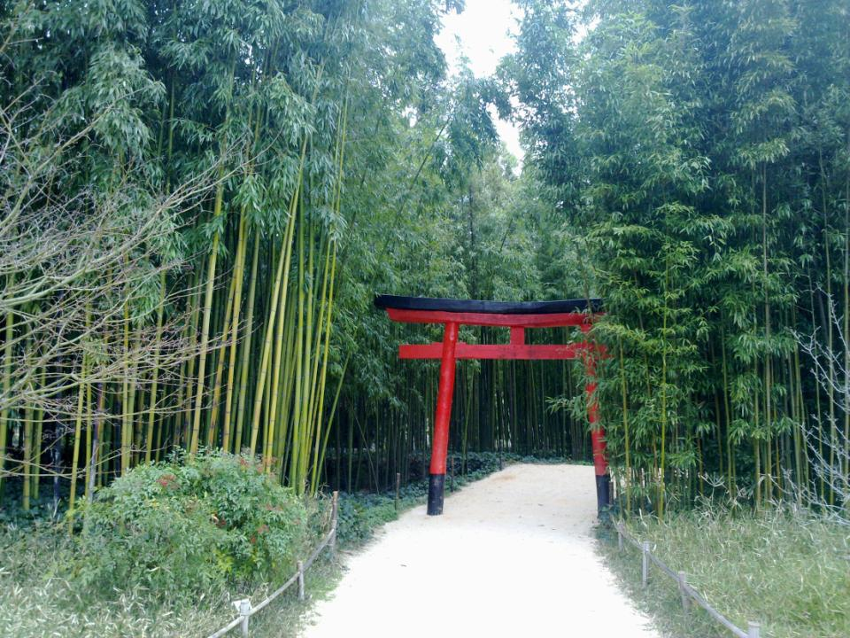

Slide 29
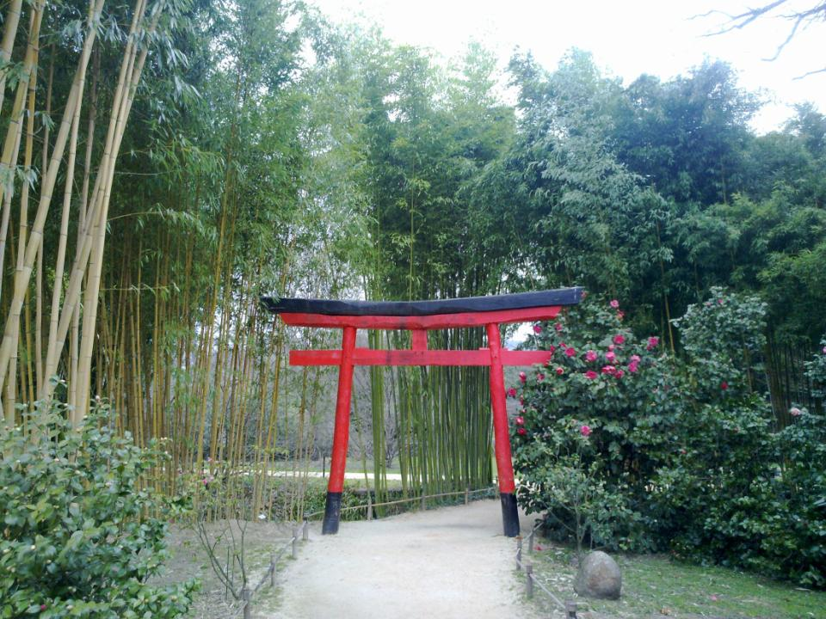

Slide 30
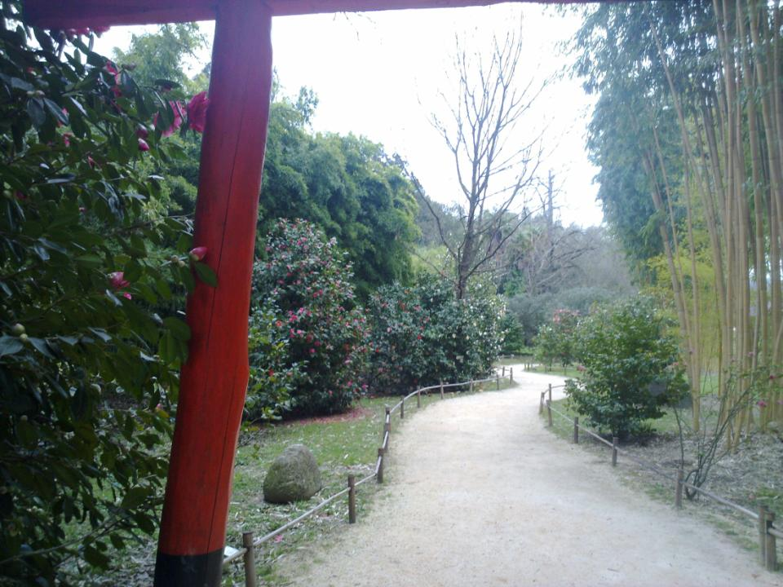

Slide 31
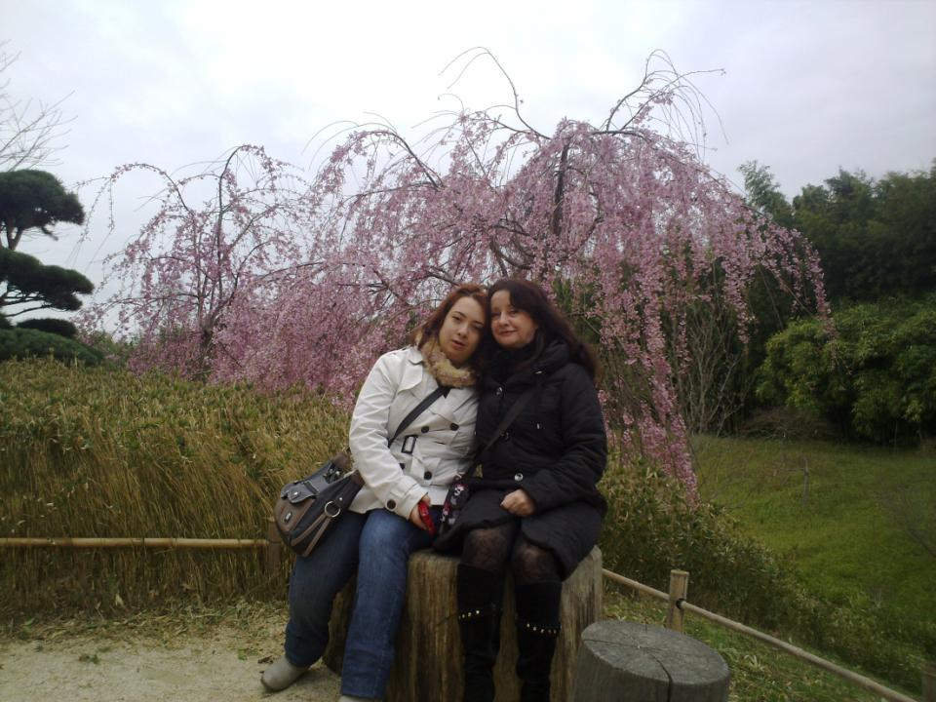

Slide 32
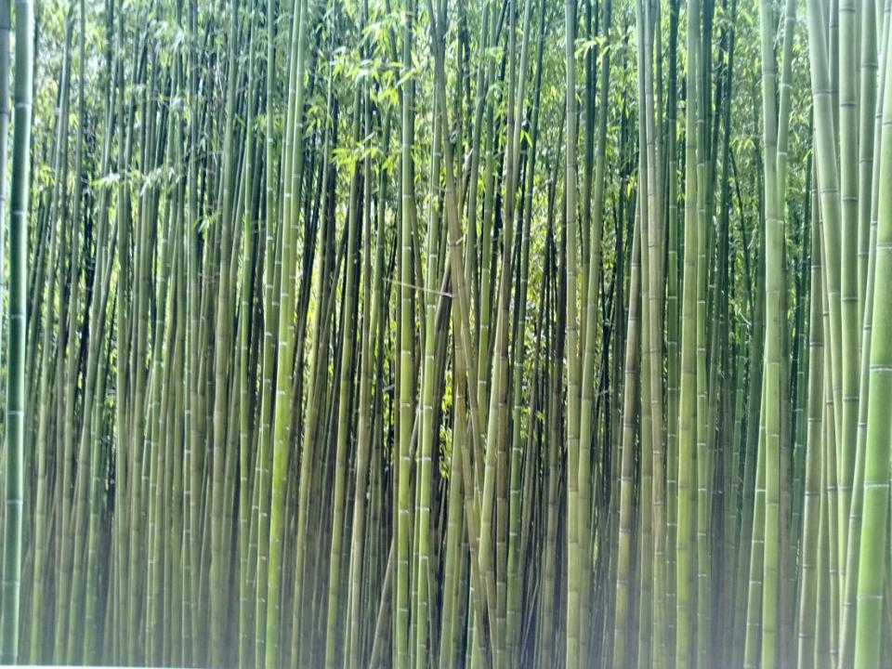

Slide 33
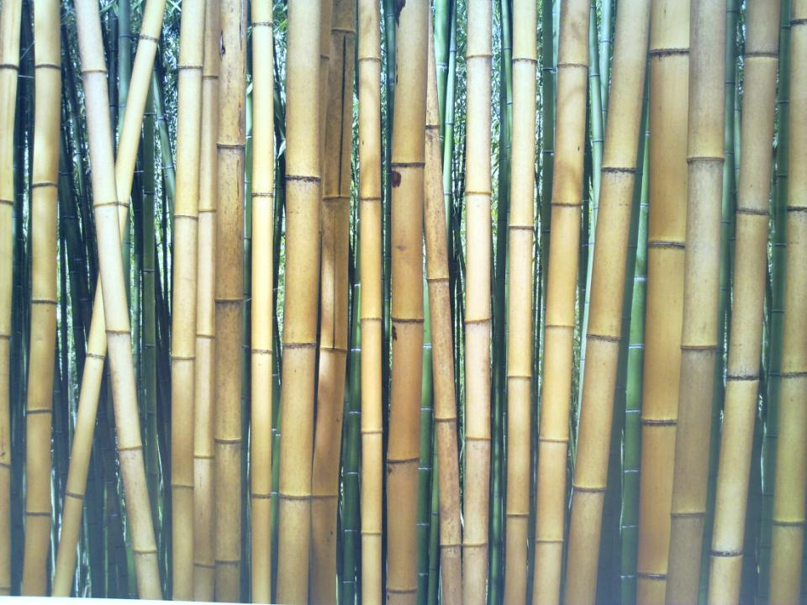

Slide 34
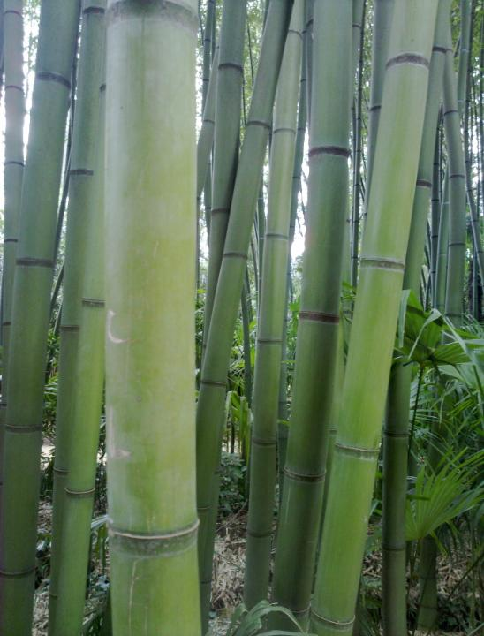
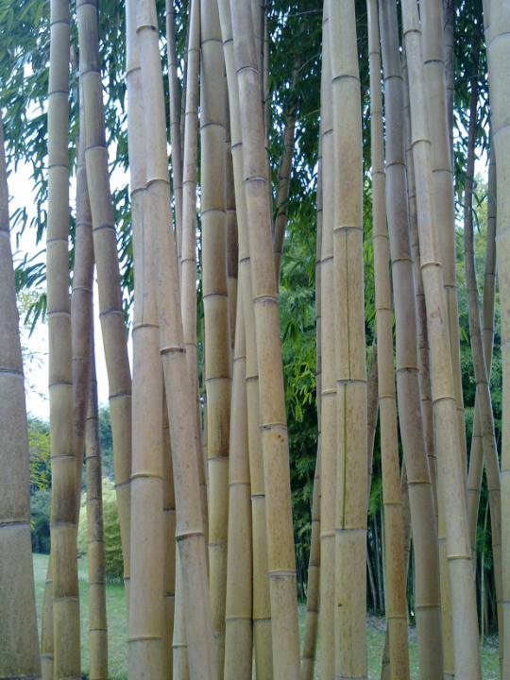

Slide 35
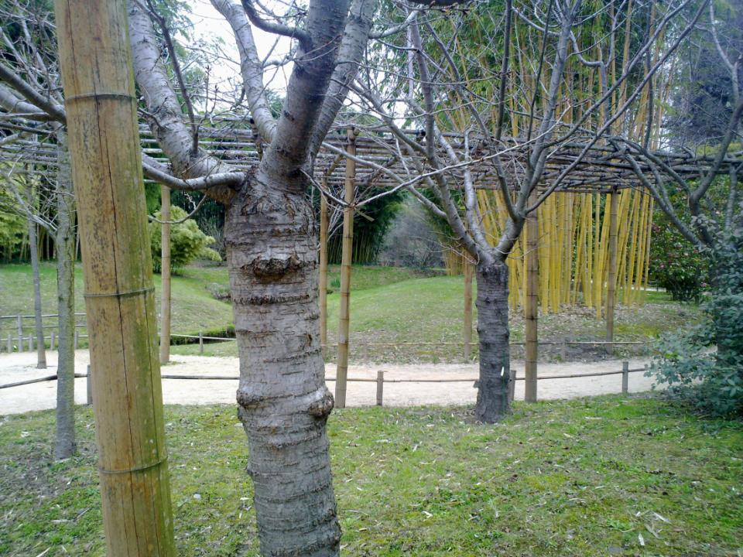

Slide 36
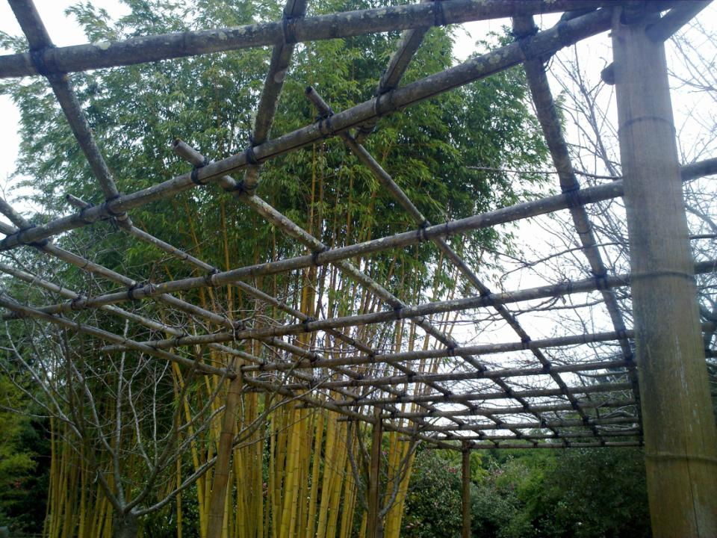

Slide 37
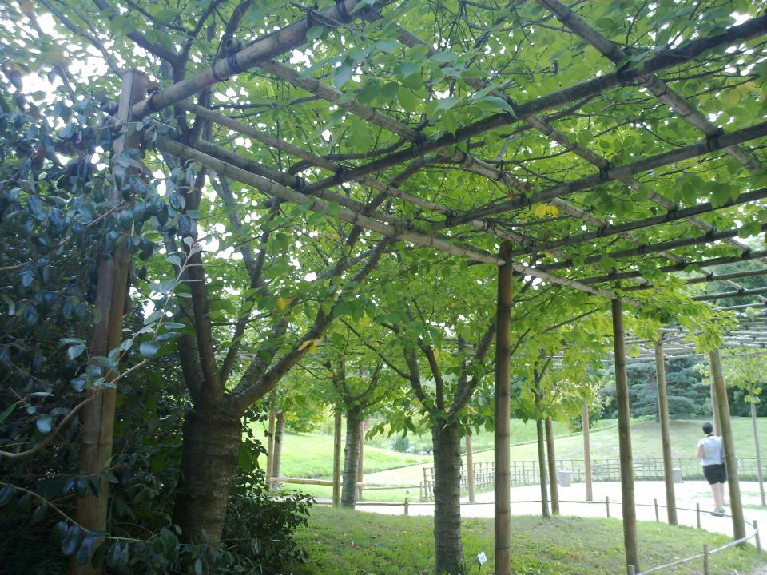

Slide 38
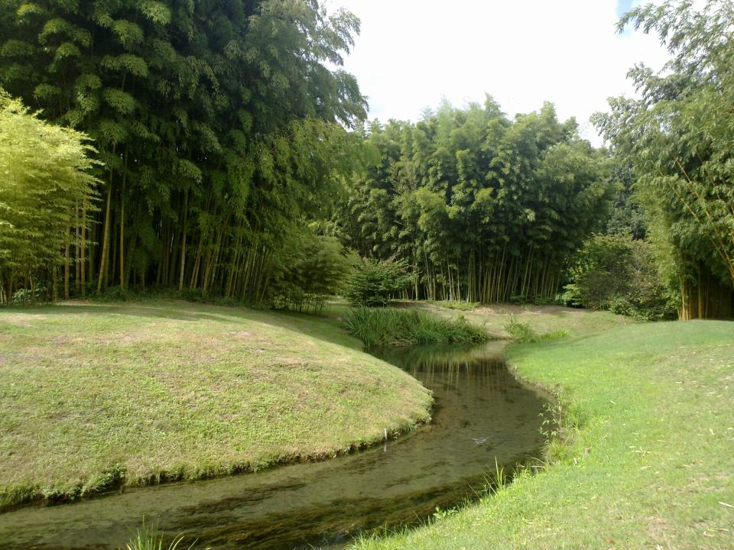

Slide 39
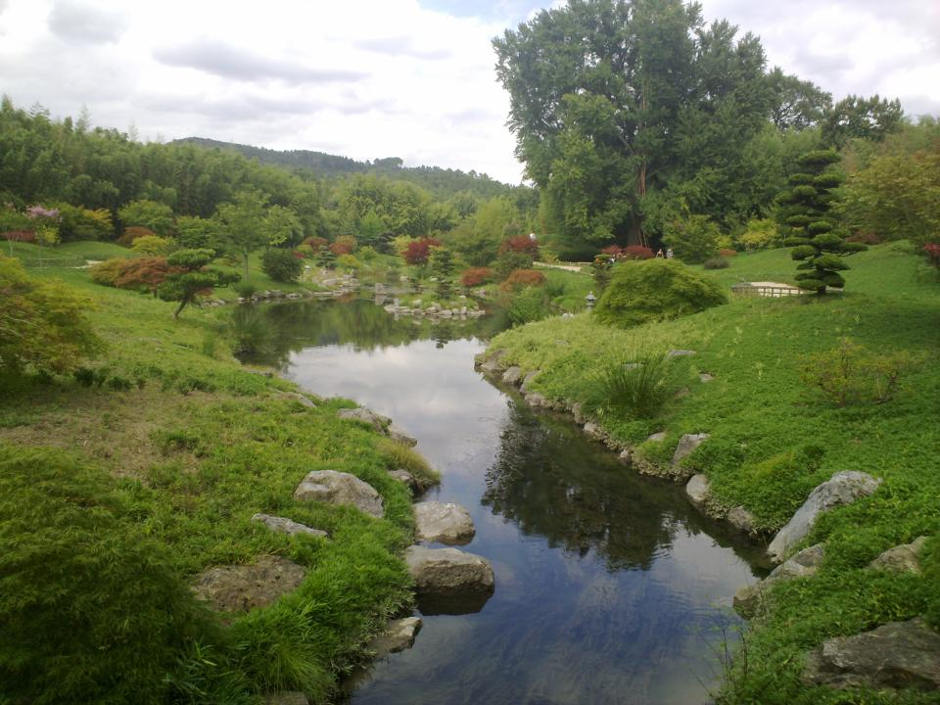

Slide 40
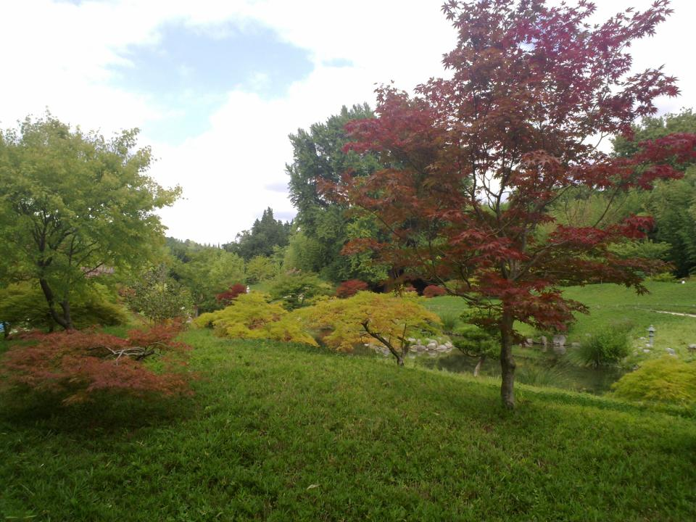

Slide 41
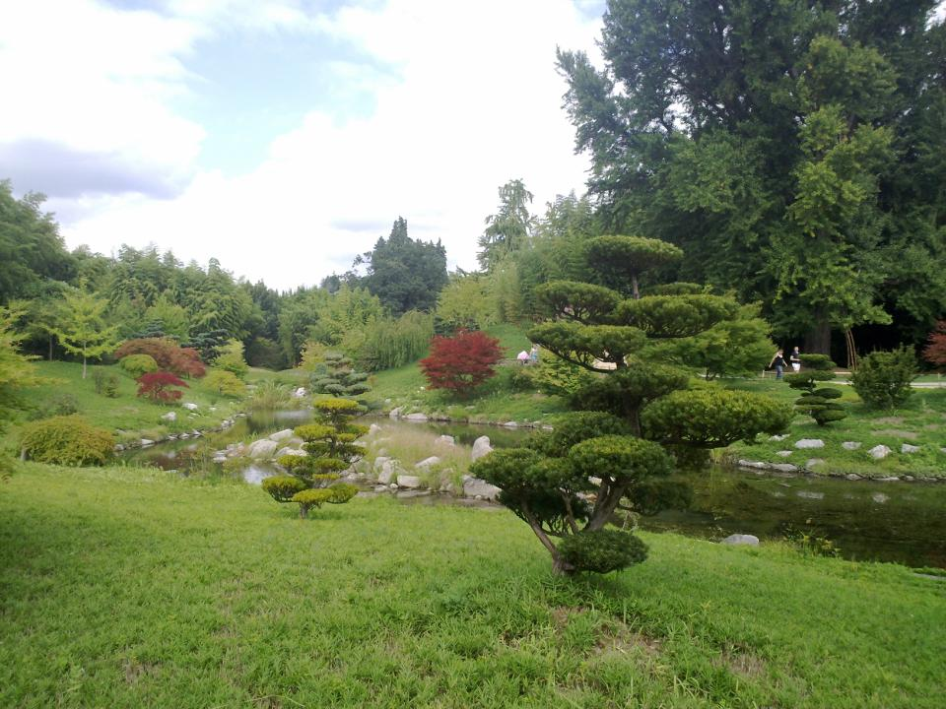

Slide 42
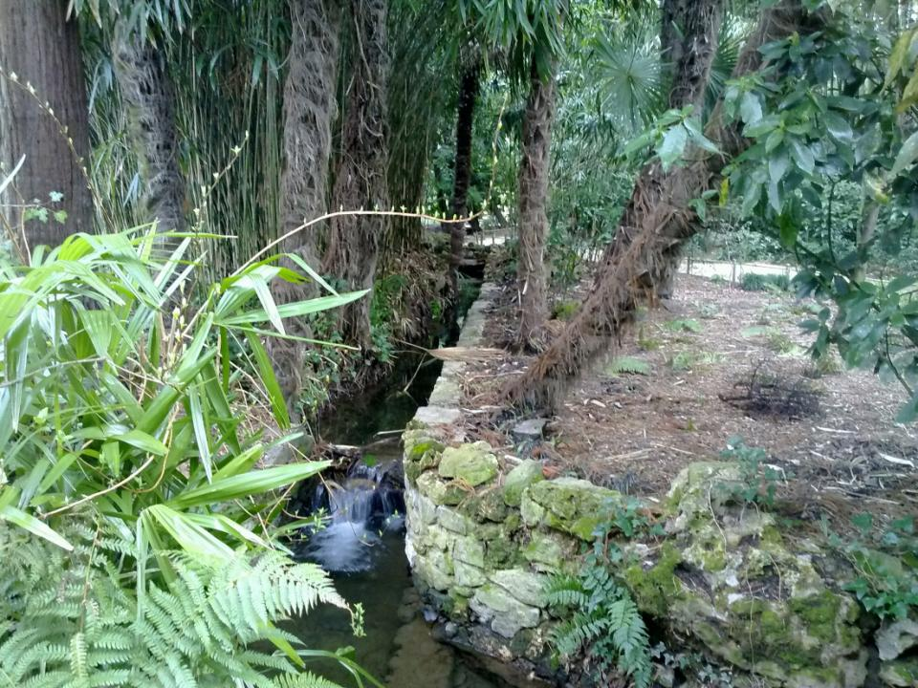

Slide 43
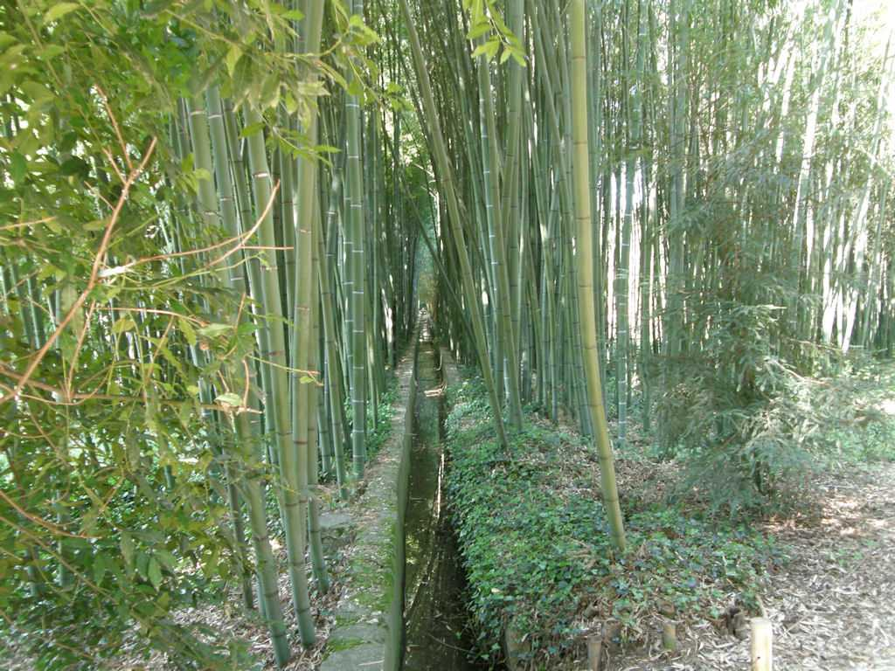

Slide 44




Slide 45



Slide 46


Slide 47


Slide 48


Slide 49


1958
2002
La hauteur des crues du Gardon d'Anduze (à la bambouseraie de Prafrance)

Slide 50



Slide 51


Slide 52


Slide 53


Slide 54



Slide 55


Slide 56


Slide 57


Slide 58


Slide 59


Slide 60


Slide 61


Slide 62


Slide 63


Slide 64


Slide 65


A Bientôt…!!!
Commentaire du NET: photos perso
Fait le :01 Avril 2013
Venez voir mes autres création sur:

